Slide 1
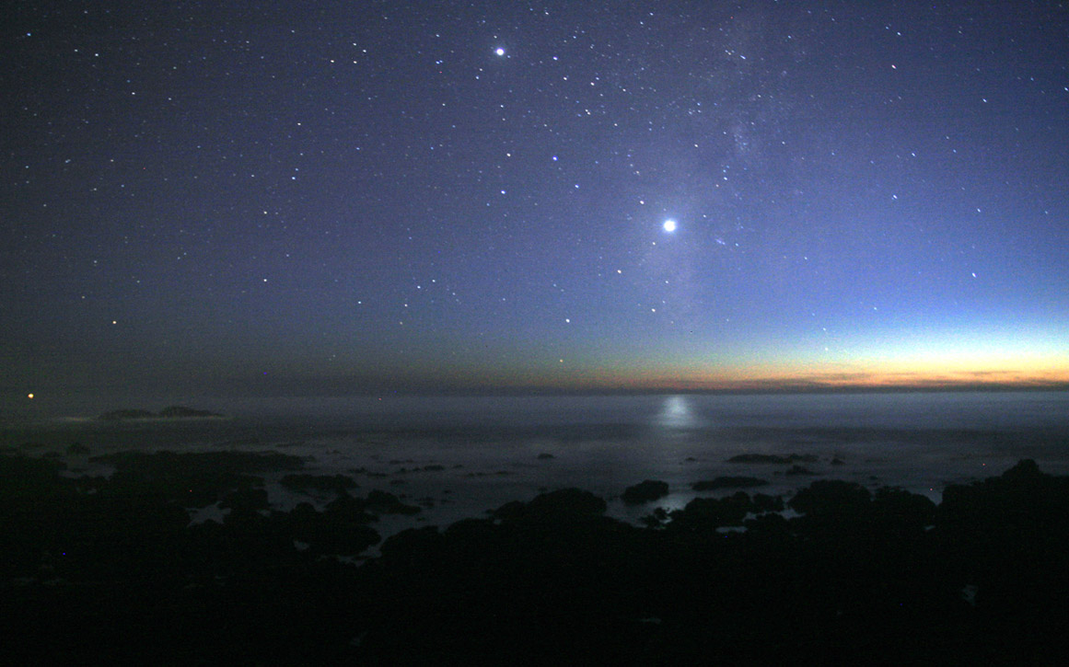
Apocalipsa 22:6-21
“Eu vin curând!”

Slide 2
Apocalipsa
1 – 3 : Introducere + 7 Biserici
4 – 5 : Slava lui Dumnezeu și a Mielului
6 – 7 : 7 Peceți
8 – 11 : 7 Trâmbițe
12 – 15 : Lupta fiarei cu sfinții
16 – 18 : 7 Potire și căderea Babilonului
19 – 22 : Nunta Mielului

Slide 3
Apocalipsa 22:6-21
v6 - v11 : Întărirea mesajului și proxima lui împlinire
v12 – v16 : Mărturia Mielului
v17 – v21 : Cum să așteptăm

Slide 4
“Eu vin curând!”
Perspectiva lui Dumnezeu:
“Dar, prea iubiţilor, să nu uitaţi un lucru: că, pentru Domnul, o zi este ca o mie de ani, şi o mie de ani sînt ca o zi. Domnul nu întîrzie în împlinirea făgăduinţei Lui, cum cred unii; ci are o îndelungă răbdare pentru voi, şi doreşte ca nici unul să nu piară, ci toţi să vină la pocăinţă.” (2 Petru 3:8-9)
Perspectiva omului:
“Adevărat, adevărat vă spun, că cine ascultă cuvintele Mele, şi crede în Celce M-a trimes, are viaţa vecinică, şi nu vine la judecată, ci a trecut din moarte la viaţă.” (Ioan 5:24)

Slide 5
Un mesaj care cere o reacție
Ioan se închină
“ferice de cel ce păzește cuvintele prorociei…”
“ferice de cei ce își spală hainele…”
Duhul și Mireasa zic : “VINO!”
“cine este nedrept să fie nedrept și mai departe…”
Cel ce adaugă sau scoate din aceste cuvinte

